Slide 1
G
22373330
薛惠天

Slide 2
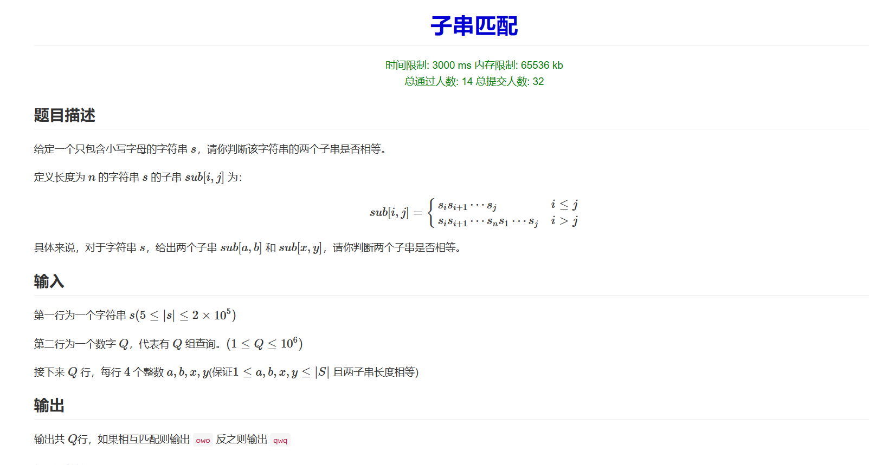

Slide 3
在oj上能过的方法（我自己认为不应该过，而是应该TLE）：考虑到i>j的情况，直接将字符串利用append函数拼接一下，然后暴力求解以下，但是显而易见，这个方法当能够搜索成功并且i，j之间距离很大的时候就会爆炸，为O（nm），1e11量级，但是数据点弱，能过。
可能的优化？：算出来字符串的前缀和，每一次比较前首先比较以下段和是否相同，相同再进行比较，但是实际上跑了之后甚至满了100ms，由此推测该题数据点基本都是比较一两个就能判错，判对的数据不多，没有hack数据点。

Slide 4
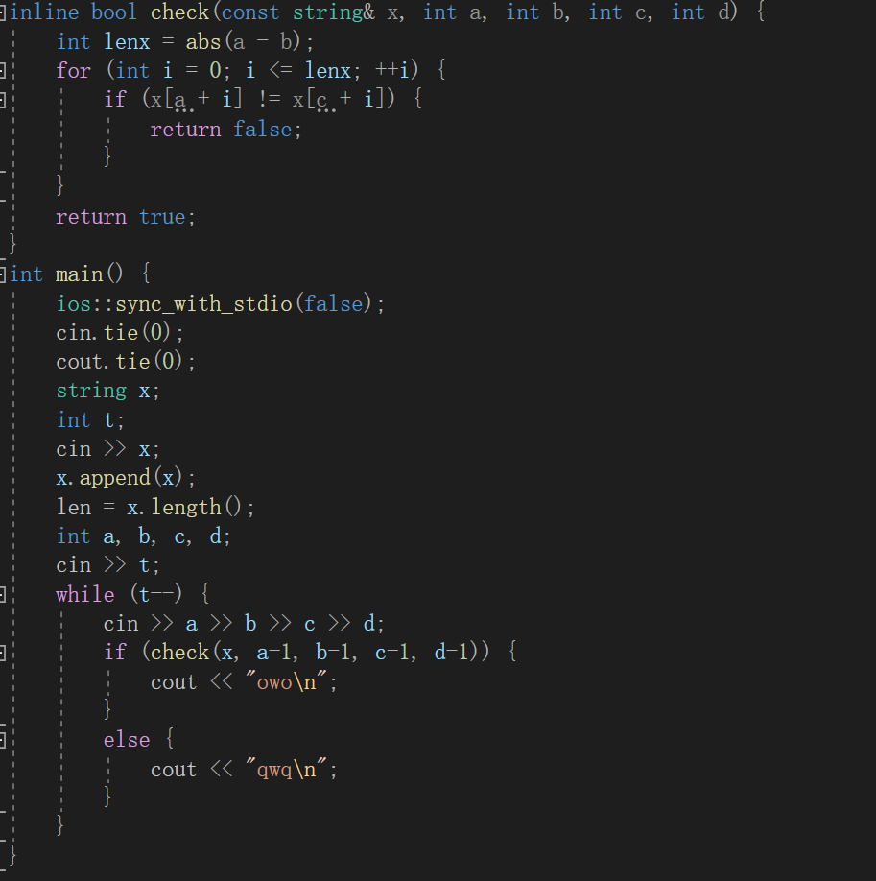

Slide 5
感谢观看

